Slide 1


갤러리 형식 별자리 SNS
대전 B309 코리안 식스 가이즈

Slide 2



목차
1. 기획 배경
2. 서비스 소개
3. 기술 및 아키텍처
4. 서비스 시연
5. 기대 효과

Slide 3

기획 배경
기획 배경

Slide 4

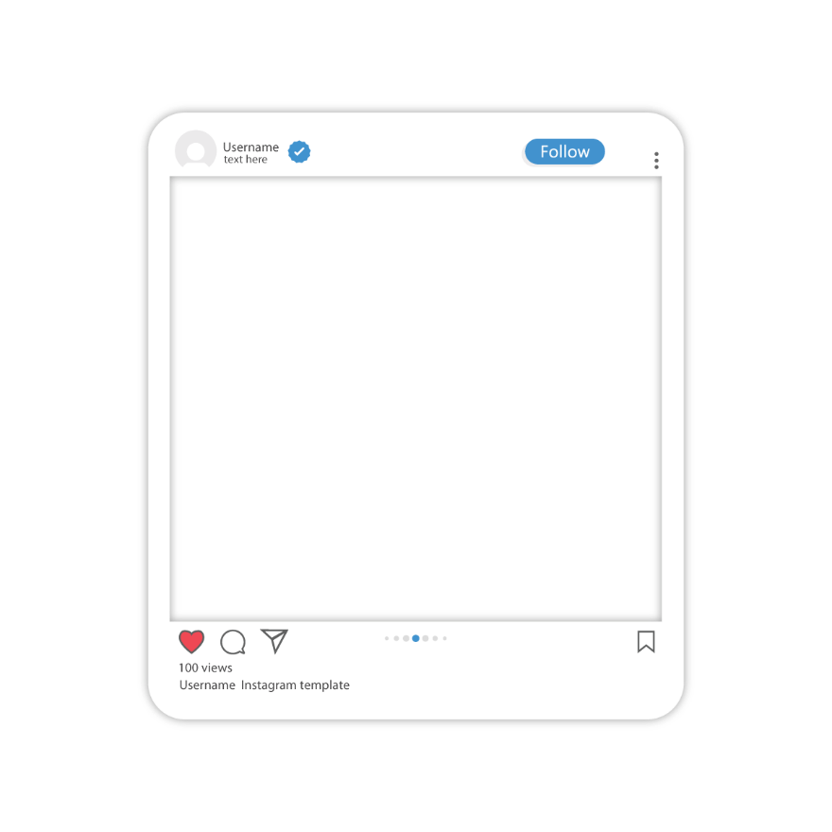
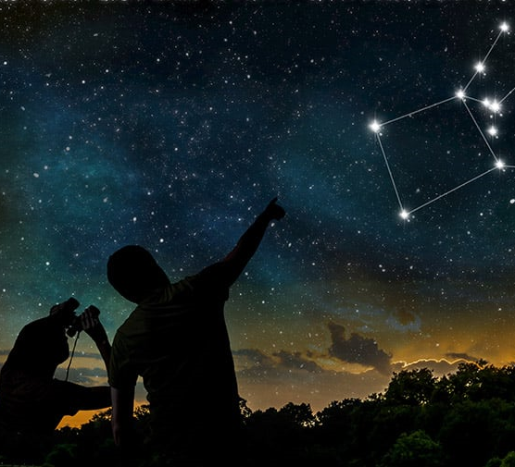
기획 배경
사진 기반 SNS의 대표 주자 ‘인스타그램’

Slide 5
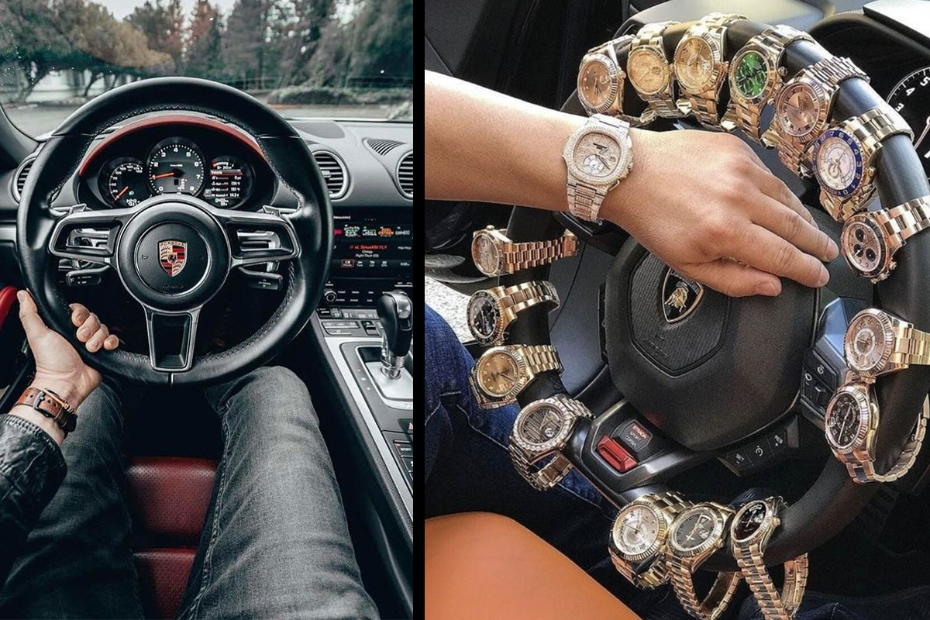
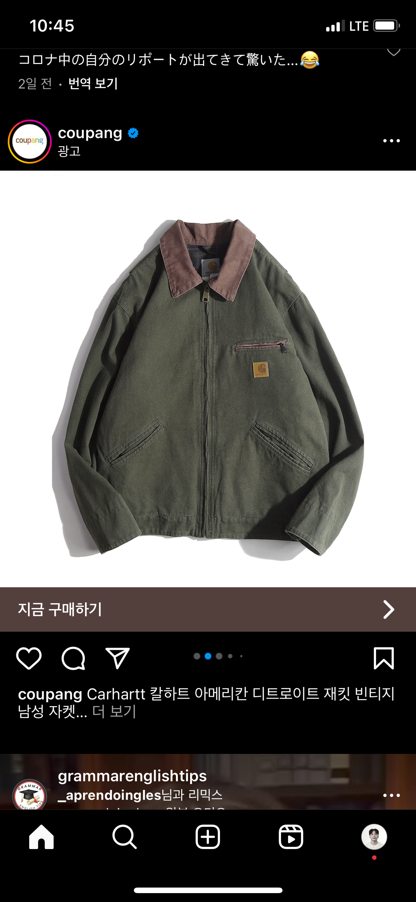
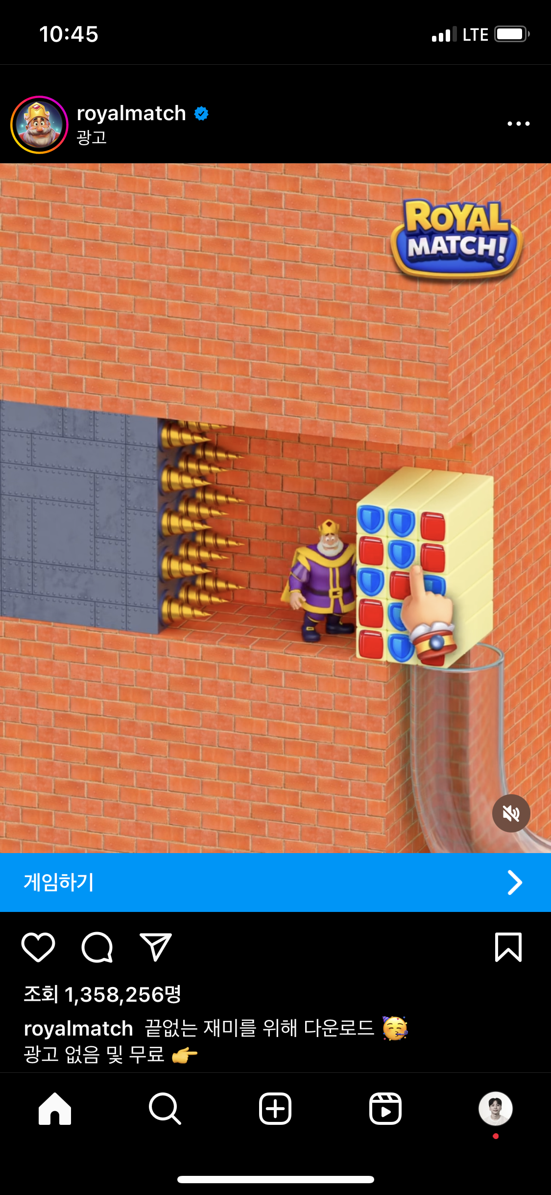
기획 배경
허세, 과시, 보여주기식 피드
넘쳐나는 광고

Slide 6



기획 배경
사진 본연의 가치에 더욱 집중할 수 있는 환경을 만들어준다면?

Slide 7
추억, 일상, 관심사를 소중히 간직할 수 있다
나만의 개성 있는 형태로 간직할 수 있다
다른 이들과 공유할 수 있다
기획 배경
1
2
3

Slide 8
서비스 소개
서비스 소개

Slide 9

서비스 소개
갤러리 형식의 사진 기반 SNS 서비스

Slide 10



서비스 소개
사진 기록을 보다
Private 하게
나의 추억이 담긴 사진들을
나만의 별자리로 기록
내 별자리가 가장 예뻐!
별자리 모양 커스텀

Slide 11




서비스 소개
나의 우주
갤러리
별자리
게시글의 모임
별
게시글

Slide 12


서비스 소개
나의 우주에 다른 유저들이 방문
나의 우주
갤러리
다른 사용자의 우주에 방문

Slide 13

서비스 소개
별자리 생성 시 이미지 선택
별자리
게시글의 모임
윤곽선 검출 후 별자리 형태 생성

Slide 14

서비스 소개
게시글 업로드
별 생성
별
게시글
특정 앨범에 포함
특정 별자리에 포함

Slide 15



사용자, 게시글, 별자리 검색 기능
서비스 소개
사용자 간 팔로우, 피드 기능
게시글 댓글 / 대댓글 기능

Slide 16
서비스 시연
서비스 시연

Slide 17
기술 및 아키텍처
기술 및 아키텍처

Slide 18






백엔드 기술 설명
이미지 리사이징
이미지 크롭
예외 상황 대처
데이터 일관성, 안정성
기술 및 아키텍처
REDIS를 이용한
유저 인증 쿼리 최적화
NoSQL을 사용한
윤곽선 정보 관리

Slide 19
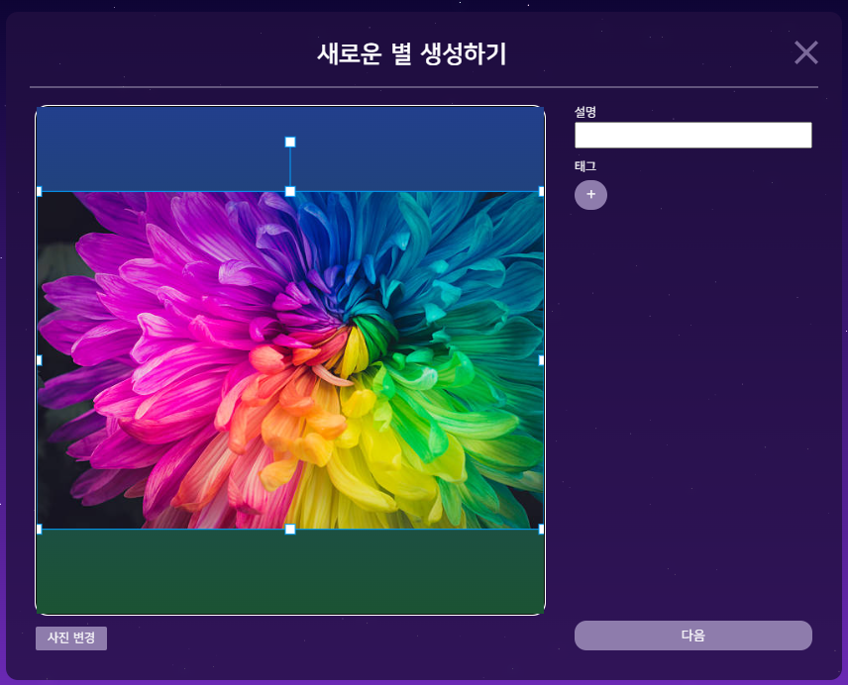
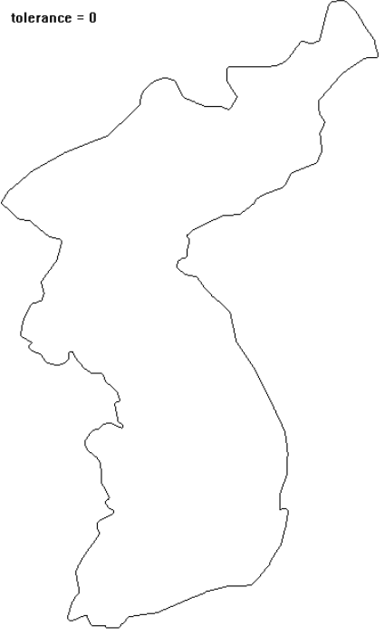

프론트엔드 기술 설명
3D
기술 및 아키텍처
이미지 에디터
이미지 리사이징 및
그라데이션 생성
별자리 윤곽선
데이터 최적화
(Douglas-Peucker
Algorithm)
Three.js 를 활용한
3D 그래픽 화면 제공

Slide 20


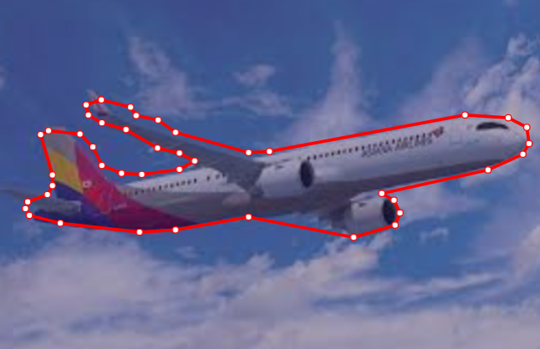


AI 기술 설명
Front-end
이미지 업로드
S3 업로드
POST 요청
Detectron2
이미지 세그멘테이션
기술 및 아키텍처
윤곽선 추출
데이터 전송
별자리 윤곽선 반환

Slide 21
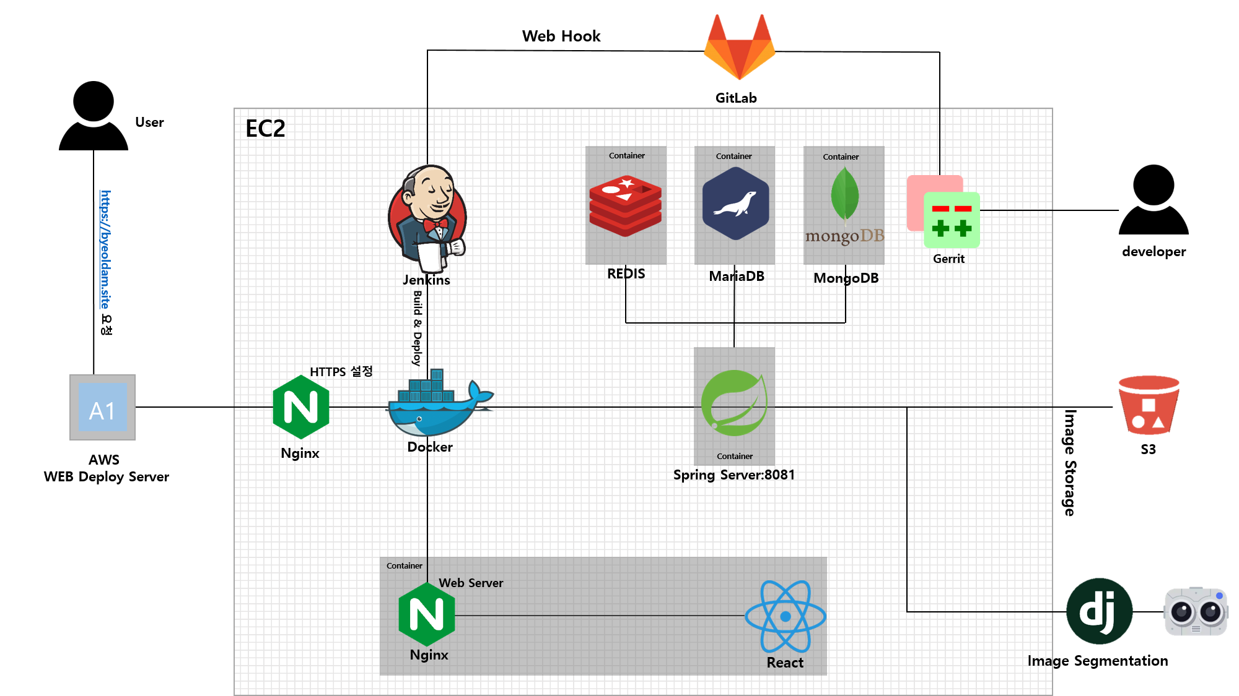
기술 및 아키텍처

Slide 22
기대 효과
기대 효과

Slide 23

나의 일상, 추억,
관심사가 담긴 사진
내가 직접 만든 별자리
나만의 개성 있는
갤러리 공간
기대 효과
추억, 일상, 관심사를 소중히 간직할 수 있다.
나만의 공간에 개성 있는 형태로 간직할 수 있다.

Slide 24


사용자, 게시글, 별자리 검색
사용자 간 팔로우와 피드
게시글 댓글 / 대댓글
다른 사용자 우주 방문
기대 효과
다른 이에게 나만의 갤러리 공간을 보여주고
일상, 추억, 관심사를 공유할 수 있다.

Slide 25
End of Document

Slide 26
QnA

